Slide 1
Kinderen van het licht
Efeziërs 5:8
Predicatie van 8 augustus 2021
‘De Aker’
Dienst Eben-Haëzer Rotterdan

Slide 2
Efeziërs 5:9-10; 13-14
9 – want de vrucht van het licht bestaat in alle goedheid en gerechtigheid en waarheid – 10 toetsend wat de Heer welgevallig is.
13 Alles nu wat wordt aangetoond, wordt door het licht openbaar gemaakt, want het licht is al wat openbaar maakt. 14 Daarom zegt Hij: Ontwaak, jij die dommelt, en sta op uit de doden en de Christus zal over je opgaan.
Dit sluit aan bij wat geschreven staat in 1 en 2 Thessalonicenzen: (1 Thess. 5:4)
Maar jullie …broeders, zijn niet in duisternis

Slide 3
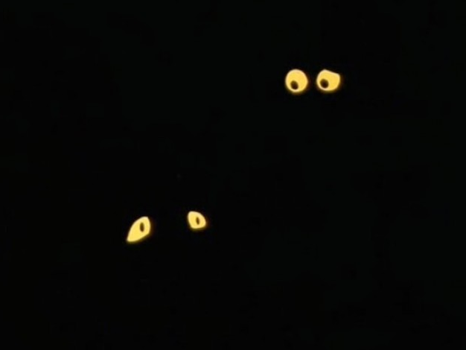

Slide 4
Vrucht van licht (1 Thess. 5: 4, 8)
4: Maar júllie, broeders, zijn niet in duisternis... 4 opdat de dag (van de Heer) júllie als een dief grijpt 5 want júllie allen zijn zonen van het licht en zonen van de dag;
(De dag van de Heer komt net voordat de diepe duisternis invalt, …)
:5 wij zijn niet van de nacht noch van de duisternis

Slide 5
2 Thes. 2:1-2 onze opzameling tot Hem
2:1 Wij vragen jullie nu, broeders, aangaande de aanwezigheid van onze Heer Jezus Christus en onze opzameling tot Hem, 2 dat jullie niet snel geschokt worden in jullie denkzin en ook niet gealarmeerd worden, noch door geest, noch door woord, noch door een brief als door ons geschreven, alsof* de dag van de Heer tegenwoordig is.
*De dag van de Heer begint pas ná onze opzameling tot Hem!
Het begin van de laatste 7 jaar van Daniëls profetie (9:24-27)
Gevolgd door het duizendjarige rijk

Slide 6
Duisternis is een beeld van dood en verderf

Slide 7
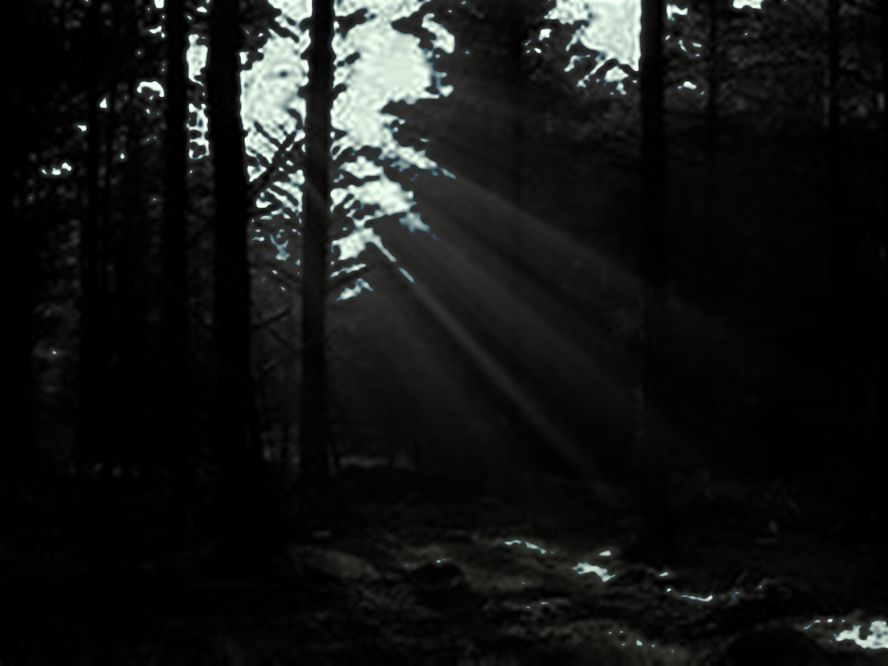
Je kan makkelijk verdwalen in het donkere bos:
Een dropping gebeurt ook in de nacht, je struikelt en valt en bezeert je soms zelf.

Slide 8
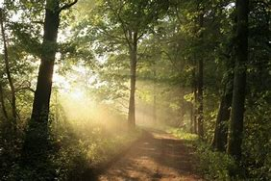
En als het licht wordt weet je pas weer waar je bent…(het lijkt wel op de Dwarsweg in Maarn)
Dan ben je weer veilig

Slide 9
1 Thess. 5:5-6
:5 wij zijn niet van de nacht noch van de duisternis.
6: Dus laten wij dan niet dommelen zoals ook de overigen, maar laten wij waken en nuchter zijn.

Slide 10
Efeziërs 5:14
Daarom zegt Hij: Ontwaak, jij die dommelt, en sta op uit de doden…

Slide 11
en de Christus zal over je opgaan.

